Slide 1
INDSATSPLAN FOR GRUNDVANDSBESKYTTELSE
KVO // 26. april 2023

Slide 2
HVAD VIL JEG FORTÆLLE I DAG?
Siden sidst
Hvad er vi kommet frem til?
Niveau for grundvandsbeskyttelse
Hvad sker der nu?

Slide 3
HVAD ER DER SKET SIDEN SIDST?
MARTS
Første møde i koordinationsforum
JUNI
Arbejdsgruppemøder nord og syd
JULI-SEPTEMBER
Intern for-høring af niveau for grundvandsbeskyttelse
OKTOBER
Interne arbejdsgruppemøder
NOVEMBER
Politisk drøftelse af niveau for grundvandsbeskyttelse
NOVEMBER
Politisk beslutning af niveau for grundvandsbeskyttelse
DECEMBER - JANUAR
Bemærkninger indarbejdes.
Rettelser i denne forbindelse
DECEMBER
Andet møde i koordinationsforum

Slide 4
HVAD ER DER SÅ KOMMET UD AF DET?
- DET POLITISKE AMBITIONSNIVEAU BESLUTTET DEN 15. NOVEMBER 2022

Slide 5
BAGGRUND FOR DEN POLITISKE BESLUTNING
Ny kortlægningen fra Staten
Nye trusler mod Odense Kommunes drikkevandsforsyning
Politisk ønske om at indsatsen forstærkes i 2023
Notes:
Det er miljøstyrelsen, og dermed staten, der udpeger de sårbare områder. Det sker ved at kortlægge jordlagenes evne til at beskytte grundvandet. Når staten har afleveret kortlægningen, har kommunerne ét år til at komme med forslag til, hvordan grundvandet beskyttes tilstrækkeligt. Det sker i en grundvandsbeskyttelsesplan. Desværre bliver der i stigende omfang fundet pesticidrester i grundvandet. I 2 ud af 3 af VandCenter Syds indvindingsboringer er der fundet pesticidrester. Udfordringerne med forurenede boringer, kan ikke alene imødekommes med etablering af nye kildepladser eller ændret indvindingsstrategi på igangværende boringer. Der skal derfor tænkes i mange forskellige indsatser for er sikre den fremtidige vandkvalitet.
Rent vand er afgørende for både mennesker og dyr og bidrager til et velfungerende naturliv. Derfor ønsker
forligspartierne, at Klima- og Miljøudvalget i 2023 iværksætter og prioriterer arbejdet med kommunens
blå-grønne-struktur og vandkvaliteten i Odense. Forligspartierne pålægger derfor Klima- og
Miljøudvalget, inden for rammerne af eksisterende planer og strategier, herunder ”Handleplan for
Danmarks Grønneste Storby”, at arbejde for en endnu højere vandkvalitet i Odenses grundvand, åer,
vandløb og fjord. Dette arbejde skal ske i tæt samarbejde med Vandcenter Syd.

Slide 6
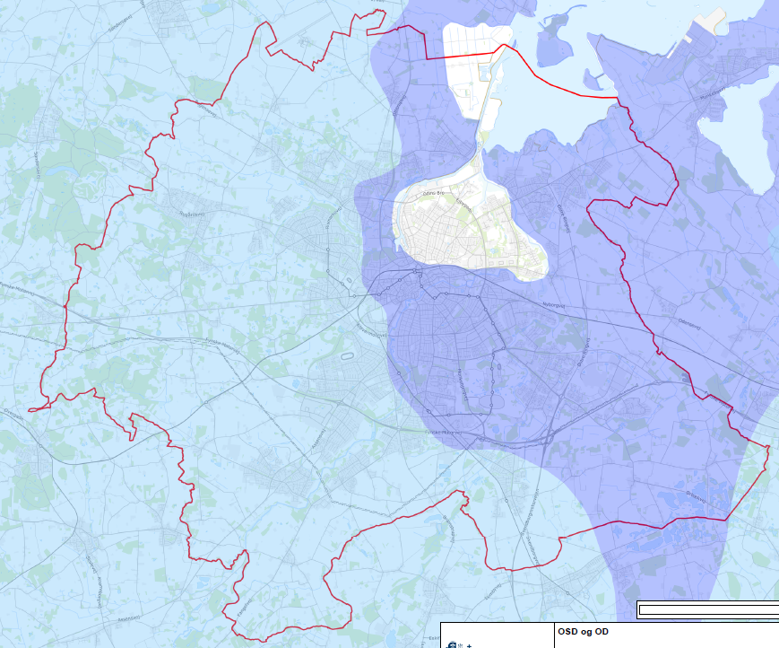
OMRÅDER FOR GRUNDVANDSBESKYTTELSE
Område med særlige drikkevands-
Interesser - OSD

Slide 7
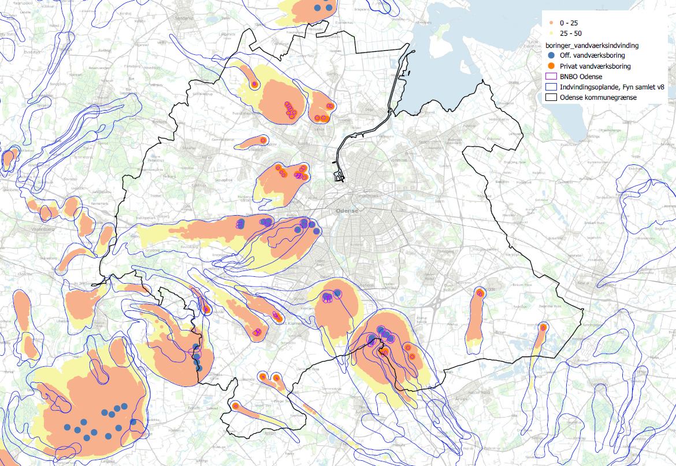
OMRÅDER FOR GRUNDVANDSBESKYTTELSE

Slide 8
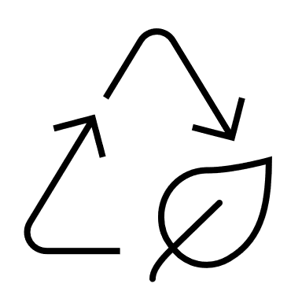
 | INDSATS | A | B | C | D
 | Beskyttelseszoner ift. dybe jordvarmeanlæg og energi-opbevaring | BNBO eller 300m-zoner | Særlige drikkevandsinteresser | Særlige drikkevandsinteresser | Særlige drikkevandsinteresser
 | Restriktioner mod restprodukt fra biogasanlæg og rensningsanlæg | Biogas: Rensning: BNBO | BNBO | 25-års-opland | 200- årsoplandet
 | Forbud mod forurenet jord |  | 25-års-oplandet | 25-års-oplandet | 200- årsoplandet
 | Afstands- eller sikringskrav til kloakledninger |  | 50 m | 50m | 50m
 | Reduktion af forurening m. pesticider (og nitrat) | 25-års-oplandet | 25-års-oplandet | 50-års-opland | 200- årsoplandet
 | Tilsyn m. landbrug og gartnerier | 25-års-oplandet | 25-års-opland + fokus på vandforbrug og vaskepladser | 50-års-opland + fokus på vandforbrug og vaskepladser | 200- årsoplandet
 | Reetablering efter råstofsindvinding til naturformål | 25 års-oplandet | 25 års-opland | 50-års-opland + fokus på uønskede områder og vilkår i driftsperioden (25 års-opland) | 200- årsoplandet
 | Oplysningskampagner i muligt samarbejde på tværs af kommunegrænser |  |  | Ja | Ja
Notes:
Noget der er vigtigt at fremhæve er, at når vi er ude i 25-års- og 50-års-oplande, så vil det altid være op til en konkret vurdering. Vi tager udgangspunkt i, at dette er for at beskytte fremtidens drikkevand – der hvor det giver mening.
Ting der kan forklares ud fra skemaet:
Forklar vigtigheden af dybe jordvarmeanlæg (afstandskrav angivet er jf. lovgivningen) – årsag er bl.a. frostsikringsmidler, nede i samme magasiner som vandindvinding foregår fra.
Forklar hvorfor spildevandsslam og restprodukt fra biogas er problematisk. (PFAS)
Forklar at grundvandsbeskyttelse i 50-års-opland kun er noget vi giver mulighed for (pesticid og nitrat restriktioner)
Forklar at hvad reetablering af råstofsindvinding til naturformål betyder – at det IKKE betyder at hele 50-års-oplande skal etableres til naturformål ☺
Det er væsentligt at sige, at de retningslinjer og handlinger der er gældende i dag, har mere end 6 år på bagen. Siden vi sidst lavede en indsatsplan for grundvandsbeskyttelse, har vi i sigende grad kunnet detektere fund af pesticider i det grundvand vi indvinder til drikkevand. I mere en 2 ud af 3 boringer finder vi pesticider. Det vidner om, at der er behov for en mere omfangsrig beskyttelse af vores grundvand.
Siden har vi også fået et øget fokus på PFAS-stoffer – hvilket også giver grund til at tænke i andre baner ift. hvad der skal spredes på marker i nærheden af boringer.
Derudover har vi en by, der vokser og udvikler sig. Det er rigtig positivt, men flere mennesker og flere virksomheder betyder, at der skal bruges mere vand.
Altså har vi behov for at kunne agere strategisk i forhold til det vand, vi skal drikke i fremtiden.

Slide 9
ØVRIGE FOKUSOMRÅDER I PLANEN
Fokus på placering af nye kildepladser og boligområder i forhold til hinanden – mindske forureningsrisiko
Sløjfning af brønde og boringer – fastsættelse af nye tidspunkter for sløjfningskampagner, herunder ændret fokusområde for de private vandforsyninger
Følger op på forskning af solcellers eventuelle påvirkning på jord og grundvand (PFAS)
Fokus på lodrette dræn, faskiner m.v. – da drænvand skal ledes gennem filtermuld ind nedsivning
Fortsat fokus på den bæredygtige vandindvinding – lille afsænkning, regelmæssig tjek af boringerne, overvågning af vandkvaliteten herunder beregning af udvask af nitrat
Fortsættelse af skærpet tilsyn med virksomheder indenfor 25 års-oplandet

Slide 10
HVAD BETYDER DET ØKONOMISK? - For vandtaksten/vandselskaber
Vandselskaberne får bedre mulighed for, at beskytte de vigtigste boringer
Vandselskaberne får bedre mulighed for at prioritere områder til fremtidigt brug
Vandselskaberne opfordres til øget samarbejde også på tværs af kommunegrænsen
Notes:
Det væsentligste, at lægge mærke til er, at vi giver vandselskaberne MULIGHED for, at beskytte der, hvor det giver strategisk værdi for dem.
BEMÆRK
Odense Kommune (OG forsyningssekretariatet) skal godkende takster.
Vandselskaberne kan altså ikke bare lade dem stige i en uendelighed.

Slide 11
HVAD SKER DER NU?
FEBRUAR - APRIL
Udkast til plan udarbejdes
MAJ-JUNI
Udkast til plan høres internt
JUNI
Plan udarbejdes ud fra interne høringssvar
20. JUNI
KMU beslutter høring af foreløbig plan
JUNI - SEPTEMBER
Høringsperiode 12 uger
SEPTEMBER
Hvidbog udarbejdes og plan færdiggøres
OKTOBER-NOVEMBER
Endelig plan besluttes i KMU og Byråd

Slide 12
TAK FOR I DAG

